Slide 1
Mgr. Zuzana Haladová
Patrik Baláž, Richard Halčin, Martin Ludwig, Erik Rapčík, Tomáš Zamba

Slide 2
Pár základných informácií o Zuzke
Narodila sa 25.03.1987 v Trnave
Najskôr sa rozhodla pre informatiku
Štúdium na FMFI – Aplikovaná Informatika
BP – Tvorba vizuálnych efektov v spolupráci so študentmi FTF VŠMU

Slide 3
Po bakalárskom štúdiu
Neskôr grafika a počítačové videnie
Druhý stupeň tiež FMFI
DP – Rozpoznávanie a klasifikácia maliarskych plátien na fotografiách
1. ročník mgr štúdia (zima) - Erasmus
Viedeň
Štúdium a projekty týkajúce sa PG a PV

Slide 4
Teraz
Od 2010 doposiaľ - doktorandské štúdium na FMFI
Dizertačná práca – Rozšírená realita v aplikáciách kultúrneho dedičstva

Slide 5
Výučba na FMFI
Zimný semester
Počítačové videnie (1)
Letný semester
Počítačové videnie (2)
Rozpoznávanie obrazcov

Slide 6
Práca
Leto 2008: tvorca E-learningových kurzov v spoločnosti Kontis
Jeseň 2008: tvorba plagátov a letákov – inštitúcia pre medzinárodnú spoluprácu – Sila rozvoja
Leto 2009: lektorka letných kurzov HTML v spoločnosti Macrosoft

Slide 7
Práca
2010: tvorba vizuálnych efektov vo videách pre spoločnosť CREAS
2011 - teraz: tvorba algoritmov pre strojové videnie v spoločnosti Me-Inspection

Slide 8
Záujmy
knihy
filmy
turistika
geo-caching
snowboarding

Slide 9
Domovská stránka
Viac informácii nájdete na Zuzkinej domovskej stránke
http://www.sccg.sk/~haladova/

Slide 10
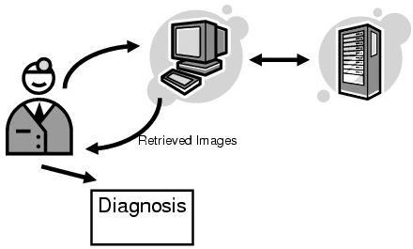
Diplomové práce
CBIR pre Medicínske dáta
(Content based image retrival - vyhľadávanie obrázkov na základe obsahu)

Slide 11
CBIR pre Medicínske dáta
softvér, ktorý na základe snímku medicínskeho charakteru na vstupe vyhľadá v databáze podobné snímky.
Bude teda treba navrhnúť klasifikátor a efektívny vyhľadávací algoritmus.

Slide 12

CBIR pre Medicínske dáta
spolupráca z Lekárskou fakultou
Univerzity Komenského

Slide 13
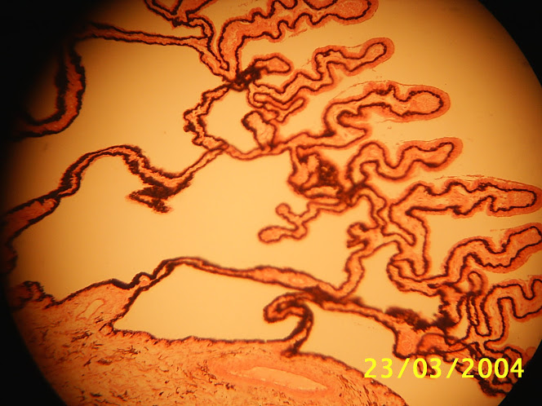
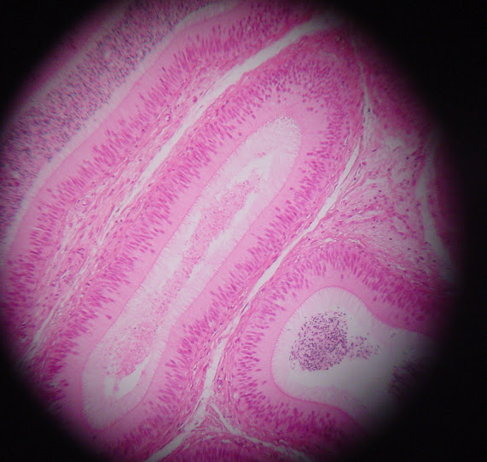
Histológia preparáty

Slide 14
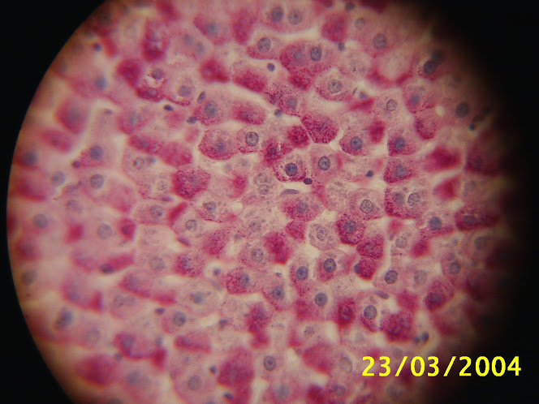
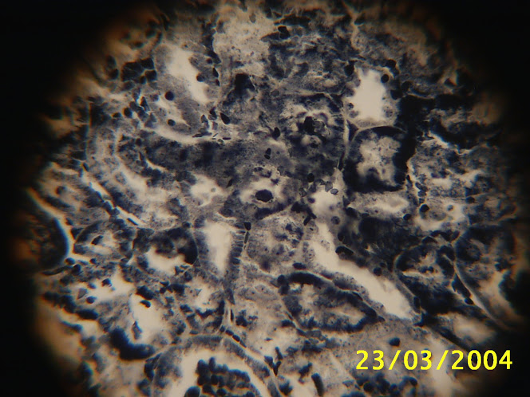
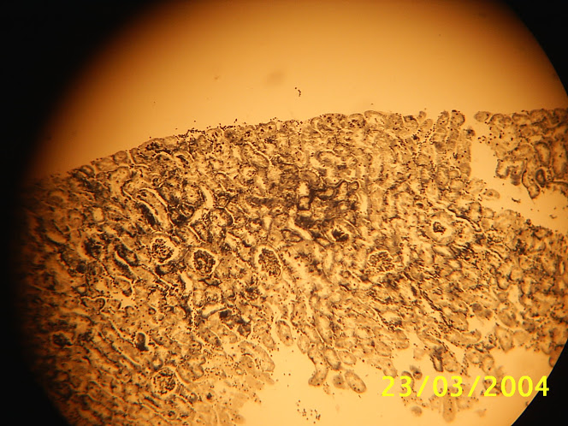
Histológia preparáty

Slide 15
Ciele 1
Preštudovať existujúce metódy na klasifikáciu obrazových dát z mikroskopov,
preštudovať existujúce CBIR systémy pre medicínske dáta

Slide 16
Ciele 2
V spolupráci z LFUK zadefinovať kategórie obrazových dát,
vytvorenie/zvolenie vhodných príznakov lokálnych/globálnych na popísanie jednotlivých kategórií.

Slide 17

Ciele 3
Natrénovať klasifikátor, vytvoriť CBIR systém hľadajúci obrázky na základe podobnosti.

Slide 18
Ciele 4
Otestovanie riešenia na databáze,
user study CBIR systému v spolupráci s lekárskou fakultou.

Slide 19
Požiadavky
Systematická samostatná práca
Dodržiavanie termínov
Kreativita
Účasť na konferenciách
(SVK pripadne CESCG)

Slide 20
Ďakujeme za pozornosť...

